Slide 1
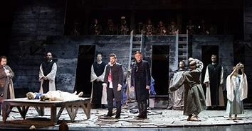
BÁNK BÁN A NEMZETIKBEN
„Vastaps”

Slide 2
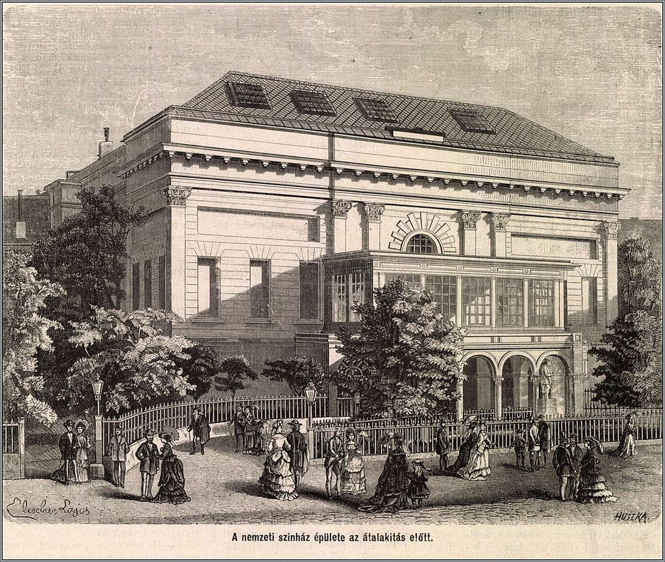
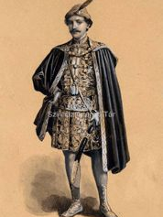
Agyoncenzúrázott Bánk bán - 1858. 03. 10.
Helyszín: Nemzeti Színház, Pest, Kerepesi (ma Rákóczi) út 3
Rendező: ?
Főszereplő: Szigeti József
Érdekesség: „…Petur bán szerepéből például mindaz elmaradt, ami a békétlenkedést indokolja. Tiborc csaknem fölösleges alakká vált, mert nem mondhatta el azt, amiért életre kelt a színpadon. Így volt ez tíz esztendeig.” (Németh Antal)

Slide 3
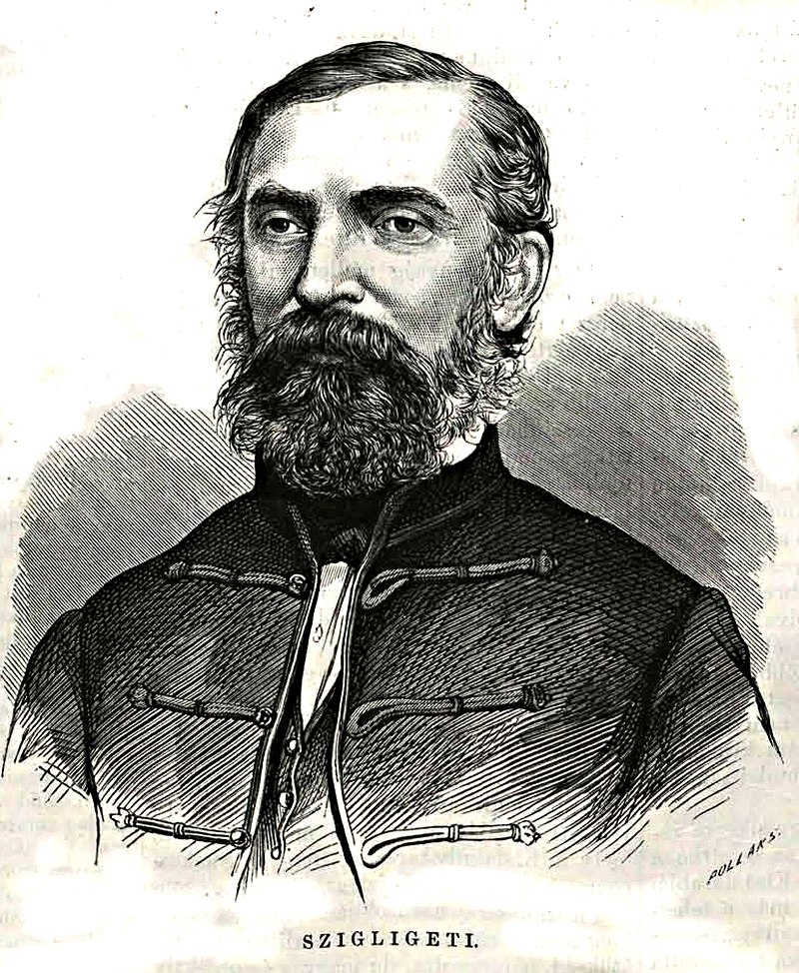
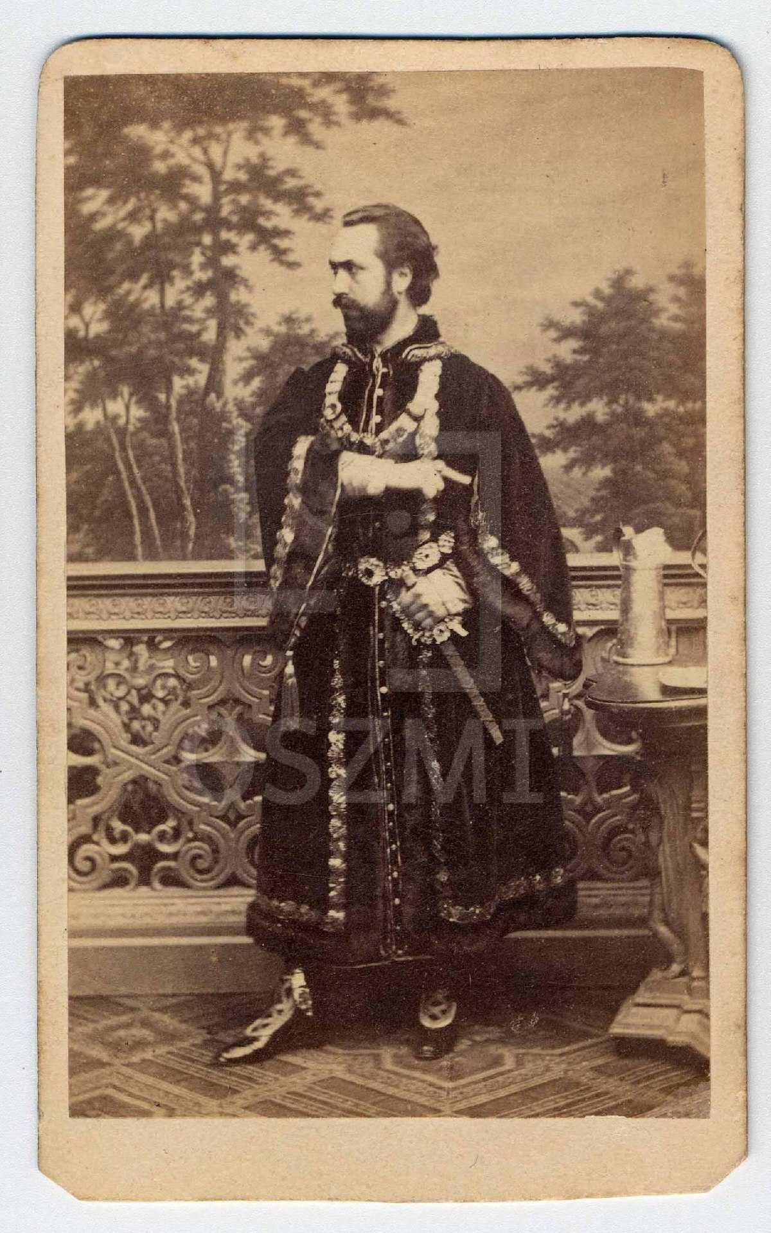
Opera ősbemutató – 1861. 03. 09.
Helyszín: Nemzeti Színház, Pest, Kerepesi (ma Rákóczi) út 3
Rendező: Szigliget Ede
Főszerep: Bignio Lajos
Érdekesség: A kép hátoldalán: 'Emlékül Pest 30/3 863 BignioL

Slide 4
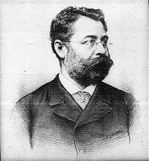
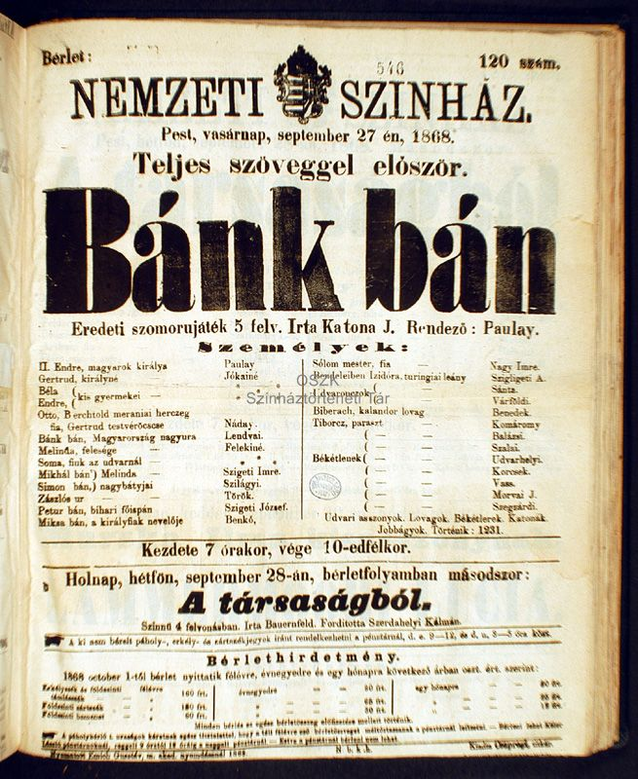
Régóta először csonkítatlan változat - 1868. 09. 27.
Helyszín: Nemzeti Színház, Pest, Kerepesi (ma Rákóczi) út 3
Rendező: Paulay Ede
Főszereplő: ?
Érdekesség: a mű fokozatosan „hazafias alkalmakra való ünnepi játék”-ká vált (Schöpflin Aladár)

Slide 5
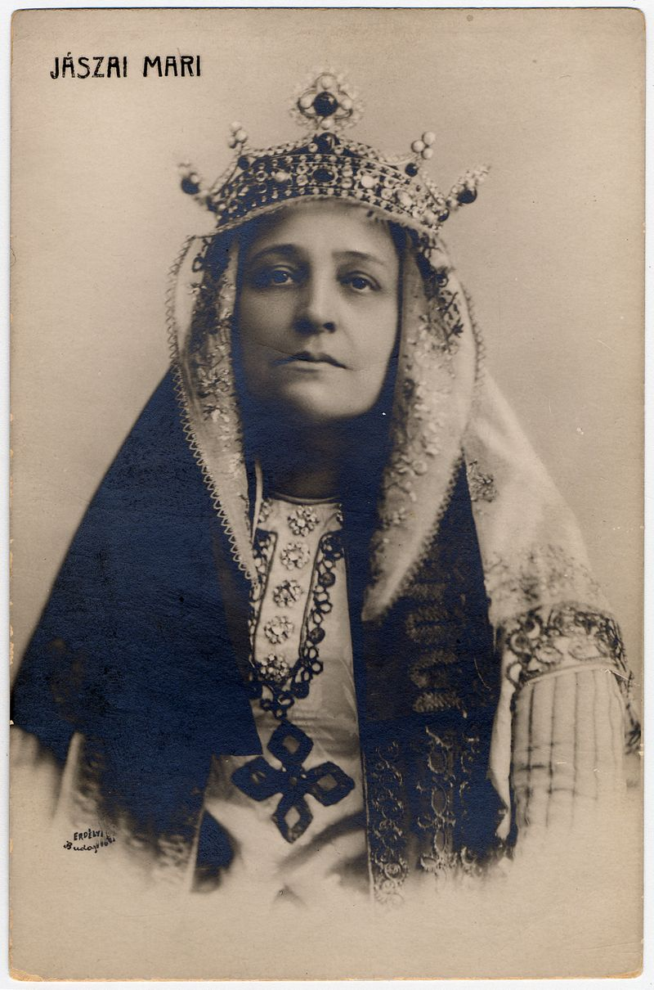
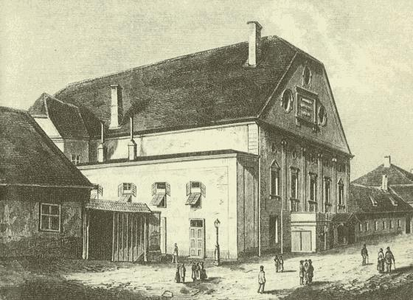
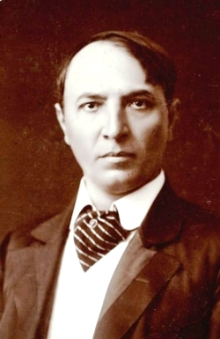
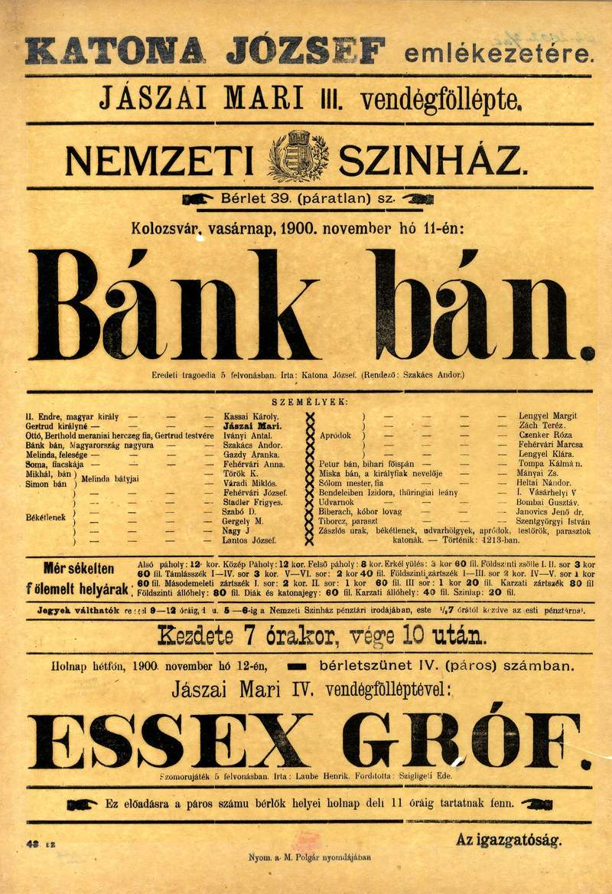
Jászai Mari vendégfellépései- 1900. 11. 11.
Helyszín: Farkas utcai színház, 400394 Kolozsvár, Románia, Farkas utca (str. Kogălniceanu 3.)
Rendező: Szakács Andor
Főszereplő: Szakács Andor
Érdekesség: Jászai Mari az 1900-as esztendőben nem kevesebb, mint hétszer lépett fel a Kolozsvári Nemzeti Színház színpadán

Slide 6
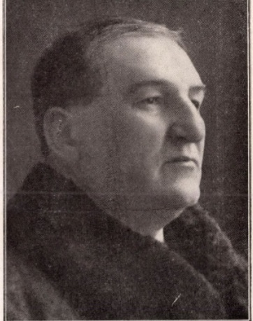
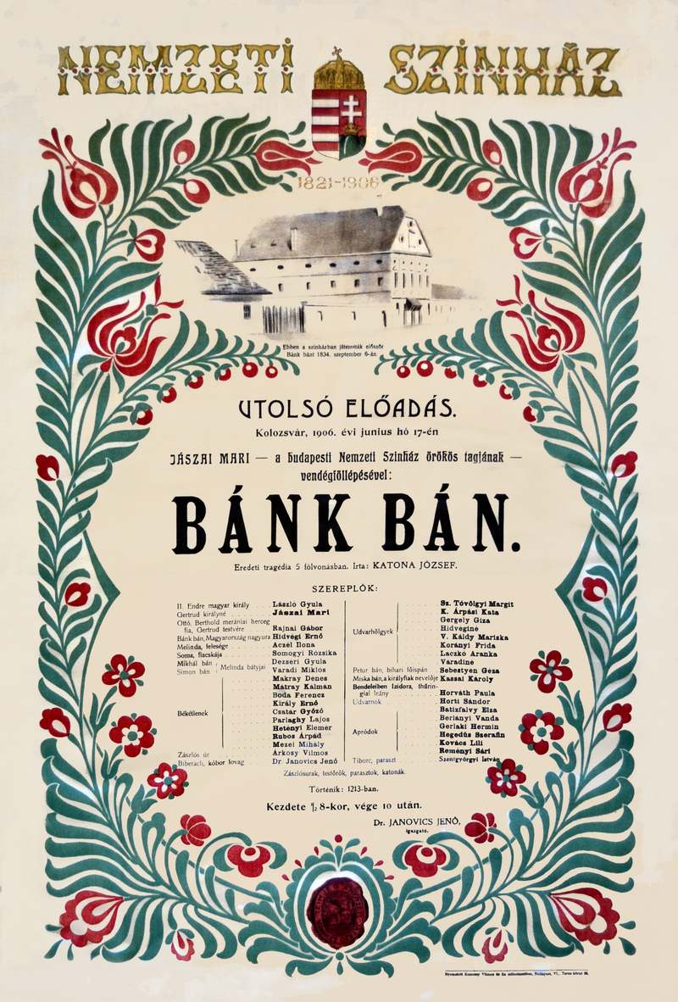
Az első magyar kőszínház utolsó előadása – 1906. 06. 17.
Helyszín: Farkas utcai színház, 400394 Kolozsvár, Románia, Farkas utca (str. Kogălniceanu 3.)
Rendező: ?
Főszereplő: Hidvégi Ernő
Érdekesség:
„Engesztelő áldozat volt ez és hódolat Katona József szelleme előtt” (Janovics Jenő)
Érdemes külön kiemelni 1906. évi látogatását Jászai Marinak, melynek nyomát egy, a Kolozsvári Nemzeti Színház által kiadott, fehér alapon piros és zöld nyomással készült selyemplakát is őrzi. Ez a dokumentum többek között azért is különleges, mert az első magyar kőszínház, a Farkas utcai színház utolsó előadását hirdeti.

Slide 7
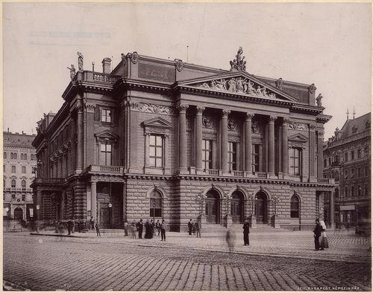
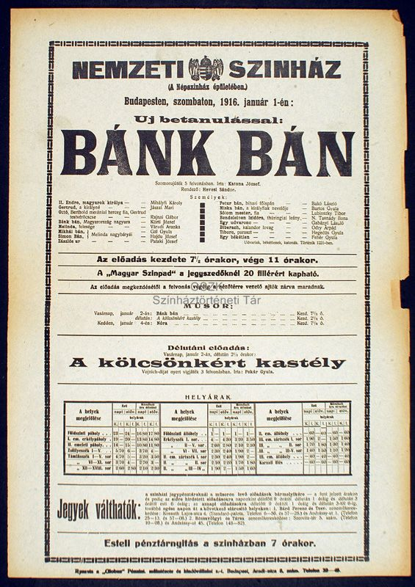
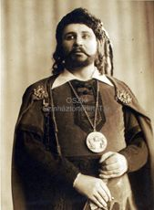
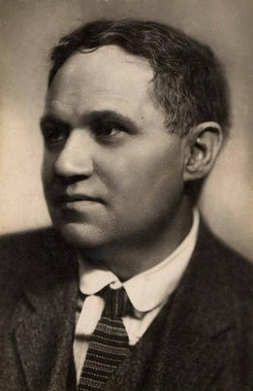
Hevesi Sándor első rendezése – 1916. 01. 01.
Helyszín: Népszínház épülete, Budapest
Rendező: Hevesi Sándor
Főszereplő: Kürti József
Érdekesség:
Az Uránia című folyóiratban Szász Károly ízekre szedi az előadás dramaturgiáját és rendezését egyaránt.
Ugyanakkor a Pesti Napló kritikusa szerint Jászai Gertrudisa »szinte elemi erővel magasodott az előadás fölé«

Slide 8
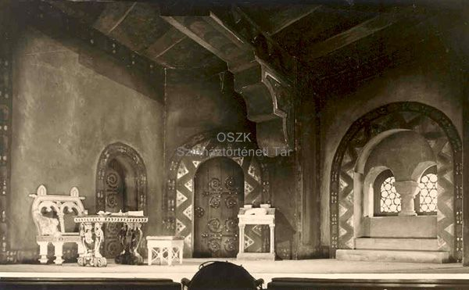
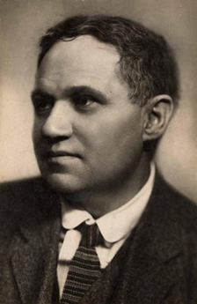
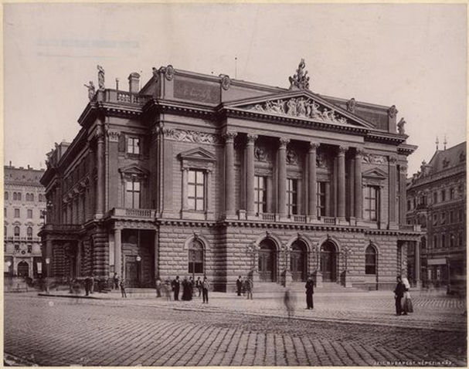
Hevesi Sándor második Bank bán rendezése – 1930. 04. 24.
Helyszín: Népszínház épülete, Budapest
Rendező: Hevesi Sándor
Főszereplő: ?
Érdekesség:
„Hallottam Hevesi Sándor ötletéről, mely a Bánk bán átdolgozására, mondjuk színpadképesebbé tételére vonatkozik és nagyon érdekesnek találom a gondolatot. A nagy írónak kijáró kegyelet ebben az esetben nincs veszedelemben. Sőt ellenkezőleg, maga az ötlet meghódolás Katona József géniusza előtt. Ha a rendező vagy az író szükségét érzi, hogy egy százesztendős színdarabot új köntösben vigyen a közönség elé, ez annak a jele, hogy halhatatlan élet lüktet a színdarabban. Ez nem olyan istenkísértő vállalkozás, mintha valaki át akarná festeni Munkácsi egyik híres vásznát. A Bánk bán esetében az eredeti műremek sértetlenül megmarad, az átdolgozó egy művészi variánssal lép a nyilvánosság elé. Az esetleges erkölcsi haszon Katona Józsefé, mert az experimentum sikere új koszorúkkal fonja körül a nevét, a rizikó azonban Hevesi Sándoré, mert ha nem sikerül a próbálkozása, annak nem Katona, hanem ő adja meg az árát. (…) A mai magyar írók közül mindenesetre ő a leghivatottabb arra, hogy a kezébe vegye a Bánk bán-kérdést. Azt ajánlanám, ne is kérjen tanácsot senkitől, hanem vágjon neki a munkának; a kritikusok véleményét pedig kérdezze meg majd a főpróba után.” (Idézi Németh Antal)

Slide 9
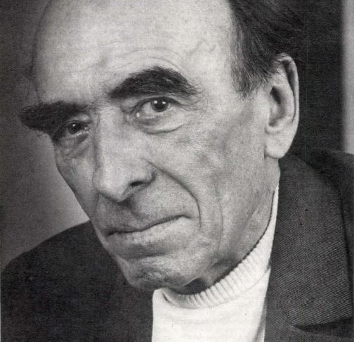
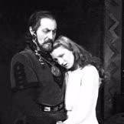
Évadnyitó díszelőadás – 1945. 04. 25.
Helyszín: Népszínház épülete, Budapest
Rendező: Major Tamás
Főszereplő: Abonyi Géza
Érdekesség: A Nemzeti Színház 1945/46-os évad nyitó díszelőadása

Slide 10
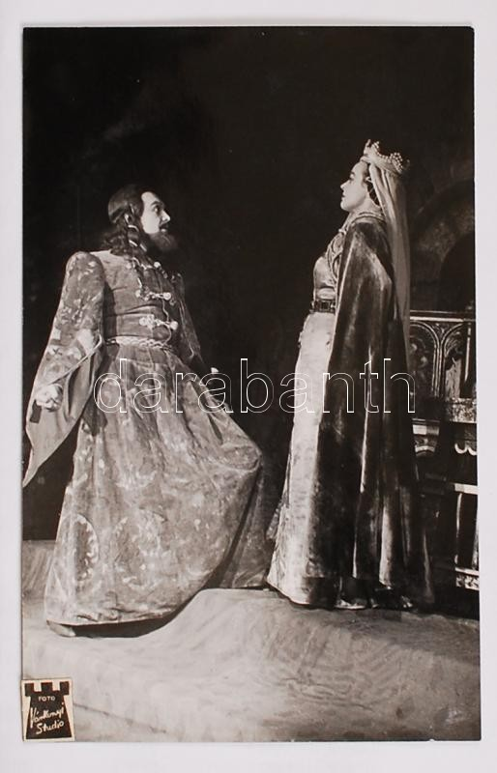
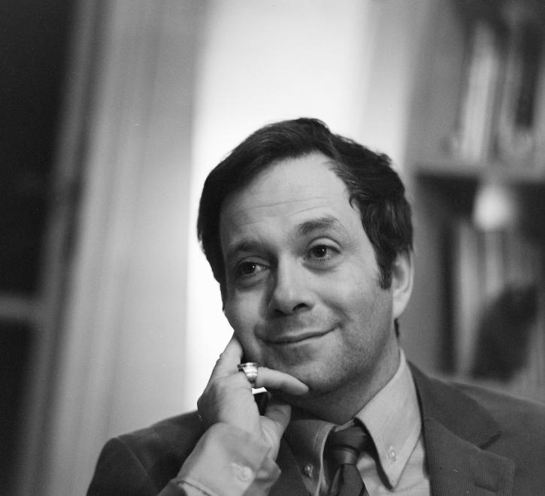
Sokoldalú rendező - 1948. 03. 14.
Helyszín: Népszínház épülete, Budapest
Rendező: Márkus László
Főszereplő: Básti Lajos
Érdekesség: Márkus László nem csak a rendezői feladatait teljesítette remekül, a díszlettervek egy része is hozzá köthető

Slide 11
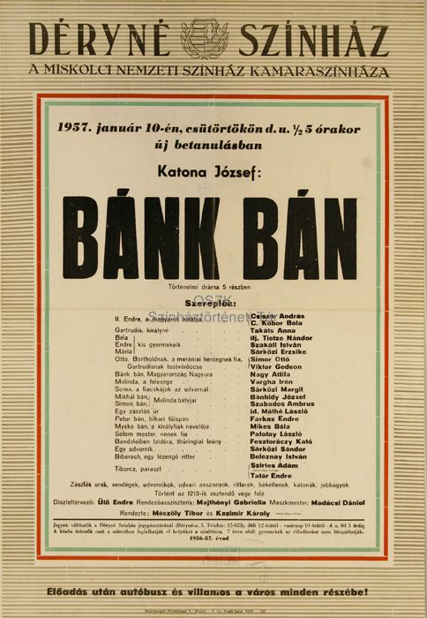
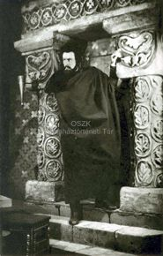
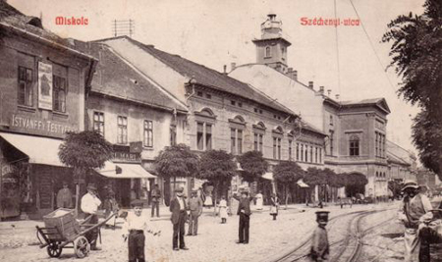
Forradalom után - 1957. 01. 10.
Helyszín: Miskolci Nemzeti Színház Kamaraszínháza
Rendezők: Mészöly Tibor és Kazimir Károly
Főszereplő: Nagy Attila
Érdekesség:
Bár nem az 1956. október 23. utáni előadások valamelyikéhez kapcsolódik, de ideillik Kárpáti Aurélnak az 500. nemzeti színházi Bánk bán-előadás – 1955. december 27. – alkalmából írt kritikája:
„minden magyar nemzedék más és más aktualitást olvasott ki a Bánk bánból. De valami korhoz-szóló, eleven tanulságot mindegyik talált benne. Aligha véletlen hát, hogy Katona drámája a nemzet válságos napjaiban mindig megújuló, figyelmeztető, világító és iránymutató fénnyel gyúlt ki a színpadon... Azóta már ötszázadik előadásánál tartunk. De gazdag, sokfelé hangzó mondanivalója máig sem fogyott el. S ki ráfigyel, észreveheti, hogy éppoly »nagy dolgokról beszél«, mint saját korában.” (Kárpáti Aurél: Bánk bán – ötszázadszor. Színház és mozi, 1956. január 6.)

Slide 12
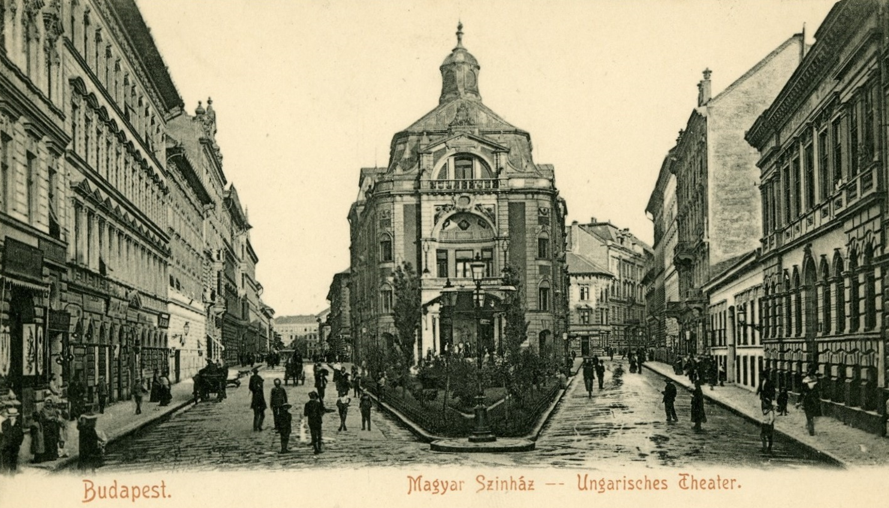
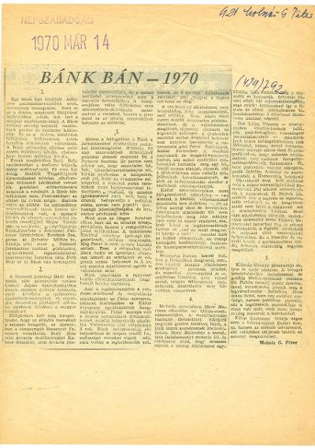
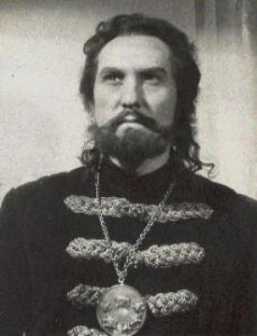
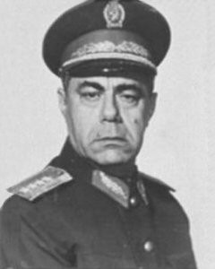
Bessenyei Bánkja - 1970.02.20
Helyszín: Nemzeti Színház a Hevesi Sándor téren, Budapest
Rendező: Both Béla
Főszereplő: Bessenyei Ferenc
Érdekesség: Molnár Gál Péter kritikája

Slide 13
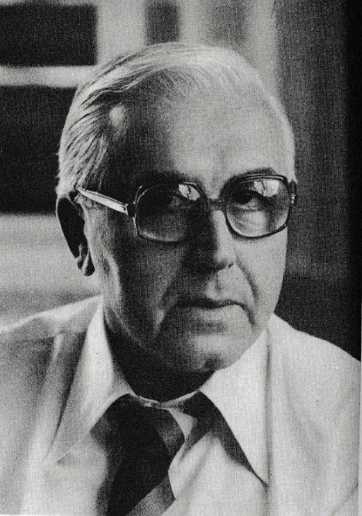
Sinkovics Imre Bánkja – 1975.
Helyszín: Nemzeti Színház a Hevesi Sándor téren, Budapest
Rendező: Marton Endre
Főszerep: Sinkovics Imre
Érdekesség: Sinkovits Imre megszakította a Bánk bán című előadást a Nemzeti Színházban. A karzaton zajongtak a diákok, mire ő kiállt az előadásból, és rájuk szólt. Nem, mint Bánk bán, hanem az őt játszó színész, aki kénytelen volt a szerepéből kilépni.

Slide 14
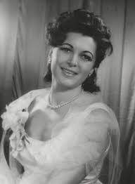
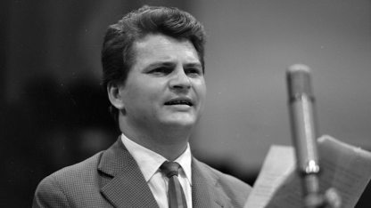
Bánk bán New Yorkban – 1987. 10. 31.
Helyszín: Kossuth Hall, New York
Rendező: Dukász Anna
Főszereplő: Czinkota Mihály
Érdekesség: Czinkota Mihály volt a New York Magyar Színházi és Művészeti Egyesület főrendezője

Slide 15
Köszönjük a figyelmet!
Források:
https://hu.m.wikipedia.org/wiki/F%C3%A1jl:Bank%C5%91s.jpg, https://hu.wikipedia.org/wiki/Nemzeti_Sz%C3%ADnh%C3%A1z_(%C3%A9p%C3%BClet,_1837%E2%80%931913)#/media/F%C3%A1jl:Nemzeti_Sz%C3%ADnh%C3%A1z_%C3%A1talak%C3%ADt%C3%A1s_el%C5%91tt._Mo._%C3%A9s_a_Nagyvil%C3%A1g,_1875.jpg, https://www.oszk.hu/sites/default/files/virtualis_kiallitasok/bank_ban/lapok/nsz5868.html, https://turul.info/napok/bankban, https://hu.wikipedia.org/wiki/Farkas_utcai_sz%C3%ADnh%C3%A1z#/media/F%C3%A1jl:First_Hungarian_Theather_in_Kolozsv%C3%A1r.JPG, https://oszmi.hu/hu/hirek/honap-mutargya/szinlapok-szazadfordulos-kolozsvarrol, https://hu.wikipedia.org/wiki/Hidv%C3%A9gi_Ern%C5%91#/media/F%C3%A1jl:Hidv%C3%A9giErn%C5%91.jpg, https://hu.wikipedia.org/wiki/Hevesi_S%C3%A1ndor#/media/F%C3%A1jl:Hevesi_S%C3%A1ndor_kb._50_%C3%A9vesen.jpg, https://gallery.hungaricana.hu/en/BudapestGyujtemeny/1046222/, https://hu.wikipedia.org/wiki/Kolozsv%C3%A1ri_%C3%81llami_Magyar_Sz%C3%ADnh%C3%A1z#/media/F%C3%A1jl:Jen%C5%91_Janovics_Theatre_in_Cluj-Napoca.jpg, https://nemzetiarchivum.hu/photobank?query=%22Sz%C3%B6r%C3%A9nyi%20%C3%89va%22, https://hu.wikipedia.org/wiki/Major_Tam%C3%A1s#/media/F%C3%A1jl:Major_Tam%C3%A1s_1979.JPG, https://www.darabanth.com/hu/gyorsarveres/216/kategoriak~Festmeny-mutargy-papirregiseg-egyeb/Foto~400056/cca-1940-1950-Varkonyi-Studio-Basti-Lajos-es-Sulyok-Maria-jelenete-a-Bank-ban-Nemzeti-Szin~II913292, https://szinhaz.hu/2013/08/28/190_eves_a_miskolci_szinhaz_szuletesnapi_forgatagot_rendeznek, https://pestbuda.hu/cikk/20230511_a_magyar_szinhaztol_rejto_jeno_szulohazaig_a_hevesi_sandor_ter_erdekessegei, https://hu.wikipedia.org/wiki/Marton_Endre_(rendez%C5%91)#/media/F%C3%A1jl:Marton_Endre_1979.JPG, https://vasarnap.hu/2019/01/23/szindarab-leall/,
„Vastaps”
2024. 05.

